Slide 1

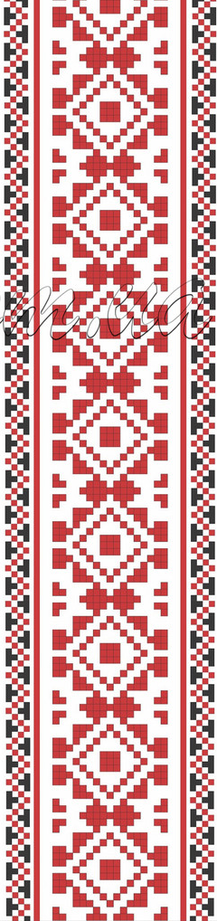
Геннадий Михайлович Корепанов - Камский
ПЕВЕЦ ЗЕМЛИ
УДМУРТСКОЙ

Slide 2
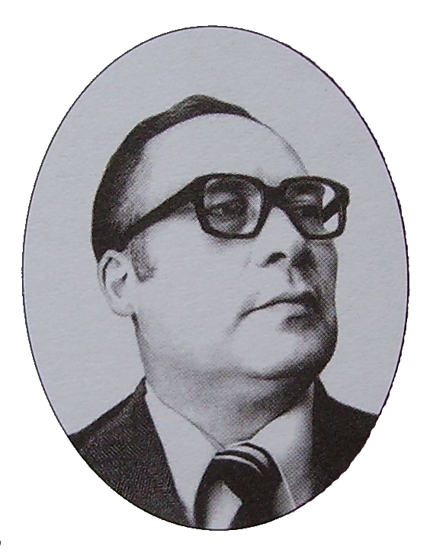
Славится наша Тыловайская земля талантами и знаменитостями. Самым же ярким представителем по праву является
Геннадий Михайлович Корепанов-Камский

Slide 3
Большая работа ведется в музее и школе с учащимися по изучению жизни, творчества и сохранению его культурного наследия. Пишутся и оформляются творческие и исследовательские работы. Проводятся различные мероприятия и конкурсы, активными участниками которых являются наши ребята, занимая призовые места в районе и республике.

Slide 4
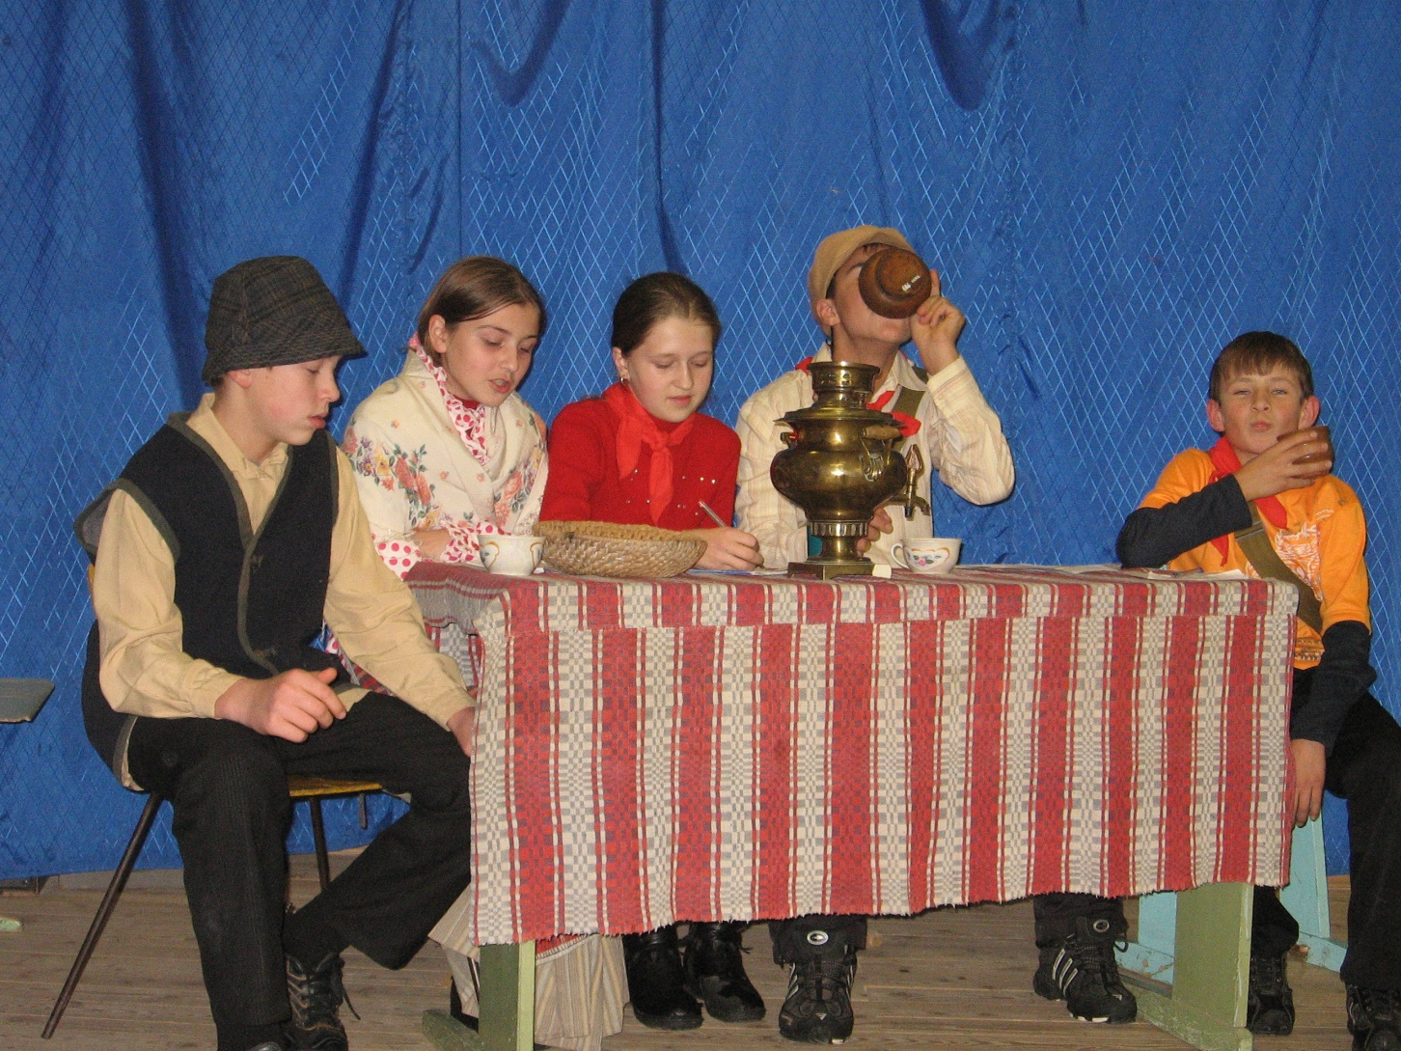
Краеведческий праздник «Расскажу о своей деревеньке»

Slide 5
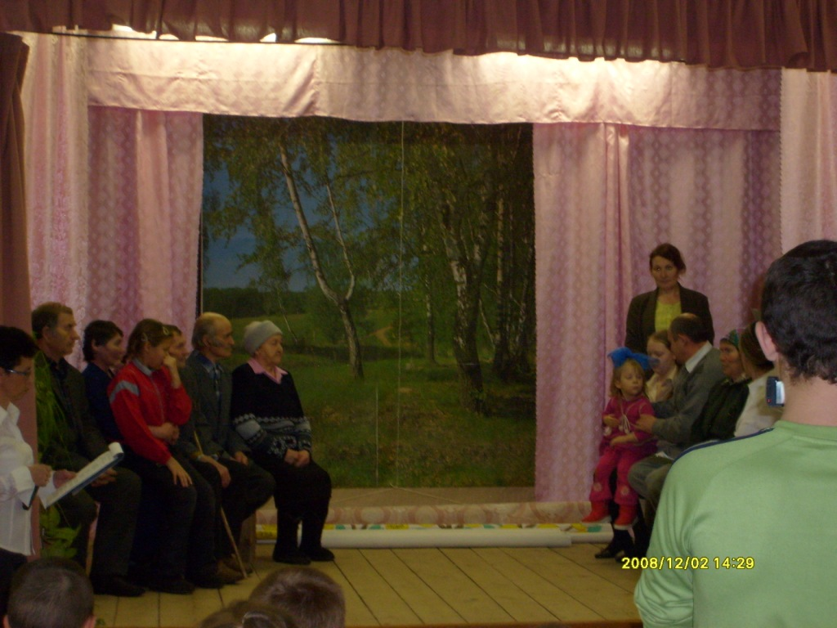
Праздник рода Корепановых

Slide 6
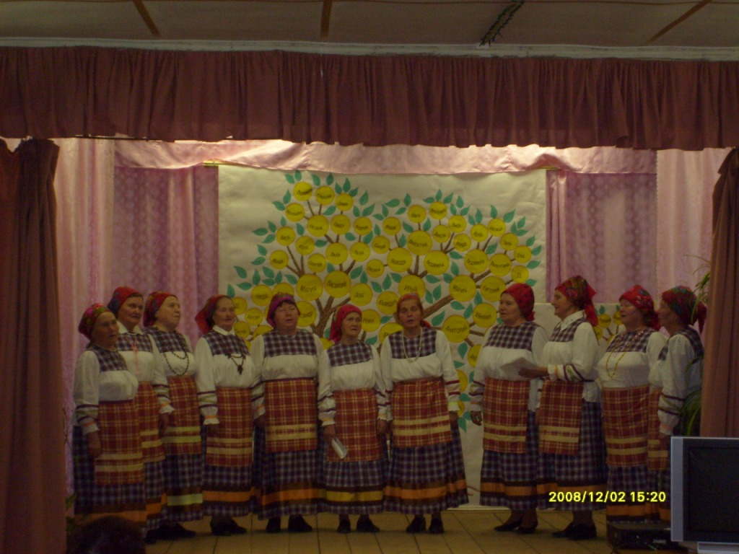
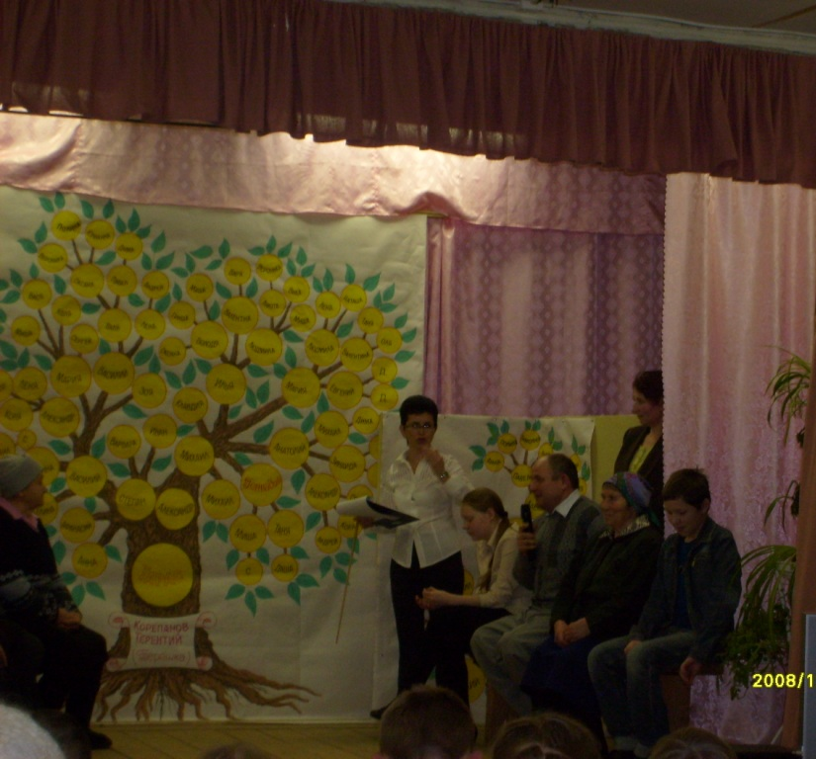

Slide 7
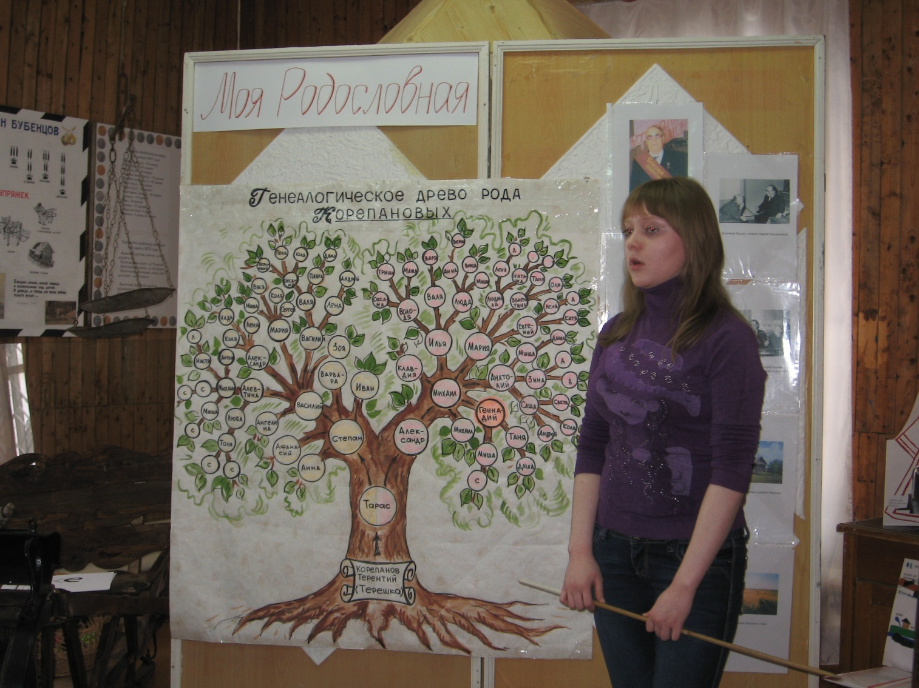
Корепанова Мария - призер республиканского конкурса исследовательских работ.
Работа «Дерево до небес». 2008-2009г.

Slide 8
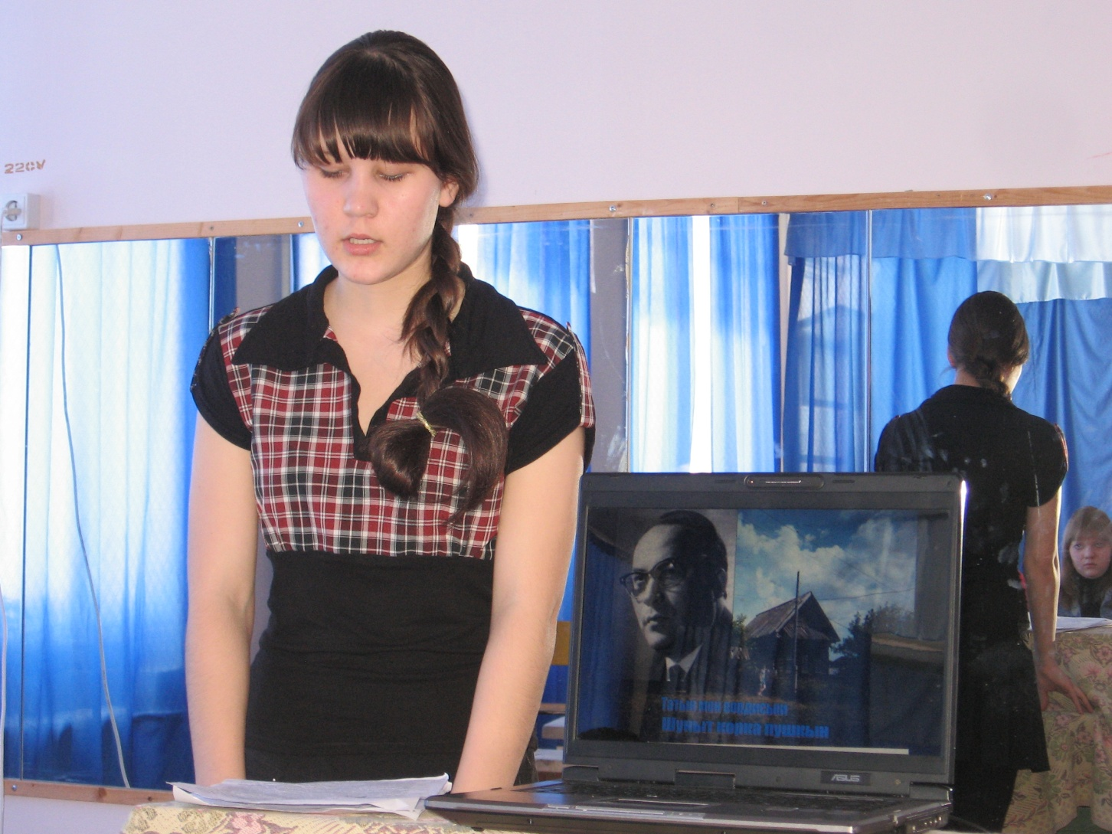
Ложкина Ольга - призер республиканского конкурса исследовательских работ УДГУ.
Работа «Г.М. Корепанов-Камский . Кылбурчилэн жожез но шумпотонэз» . 2010г.

Slide 9
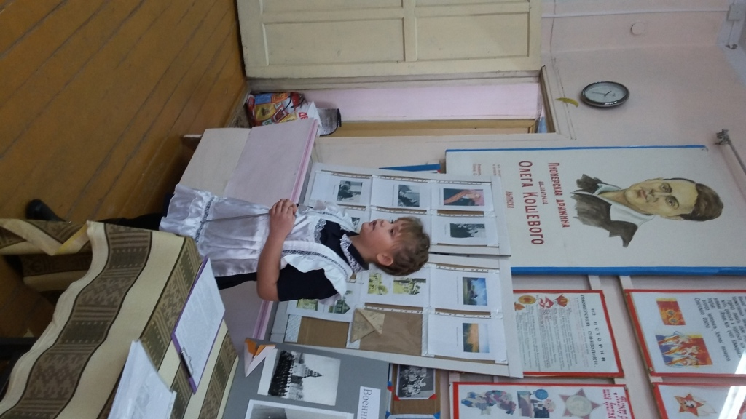
Обатнина Алиса – победитель
районной краеведческой конференция младших школьников.
Работа «Детство, опаленное войной».
2016г.

Slide 10
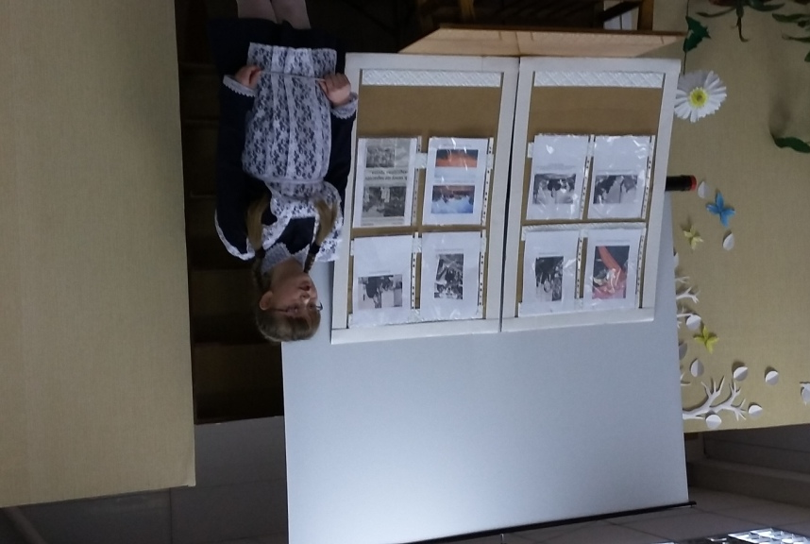
Обатнина Алиса. Конкурс «Людей неинтересных в мире нет».
Работа «Певец прикамских зорь». 2019г.

Slide 11
Презентация «Певец прикамских зорь» о жизни и творчестве Г.М. Корепанова – Камского. 2019г.

Slide 12
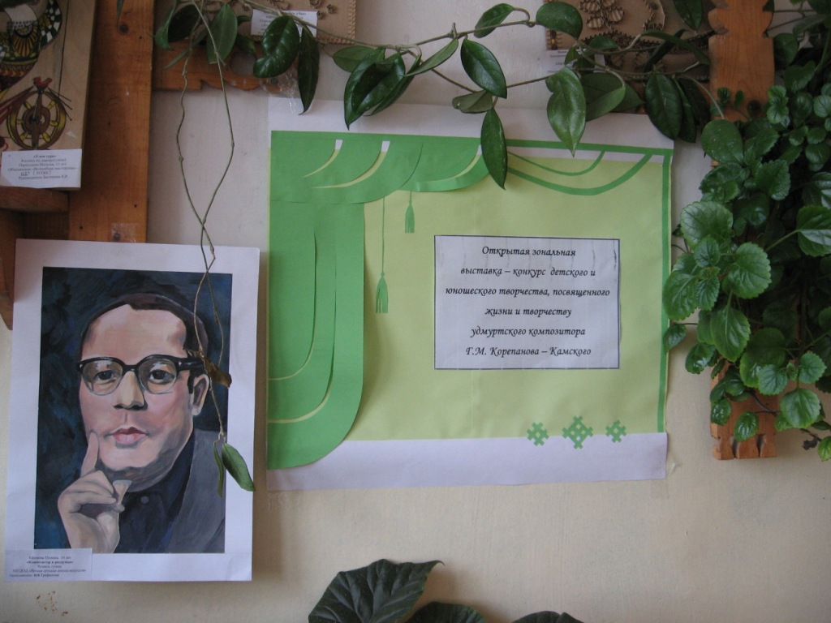
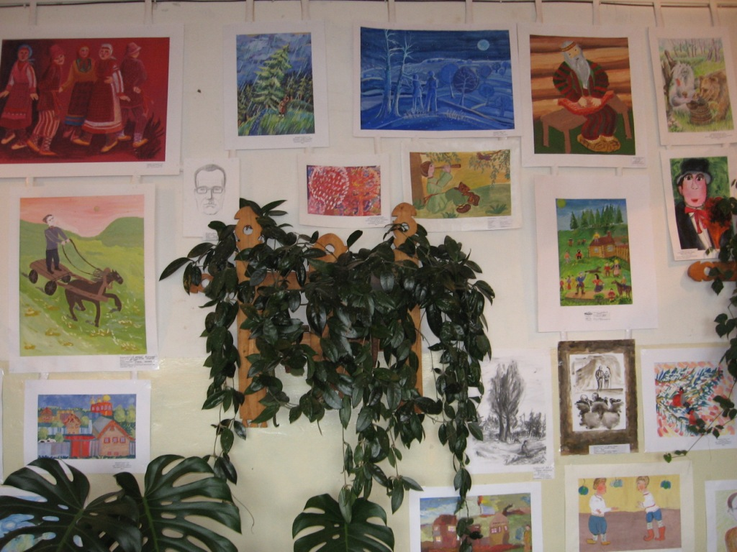
Зональная выставка рисунков.
2009г.

Slide 13
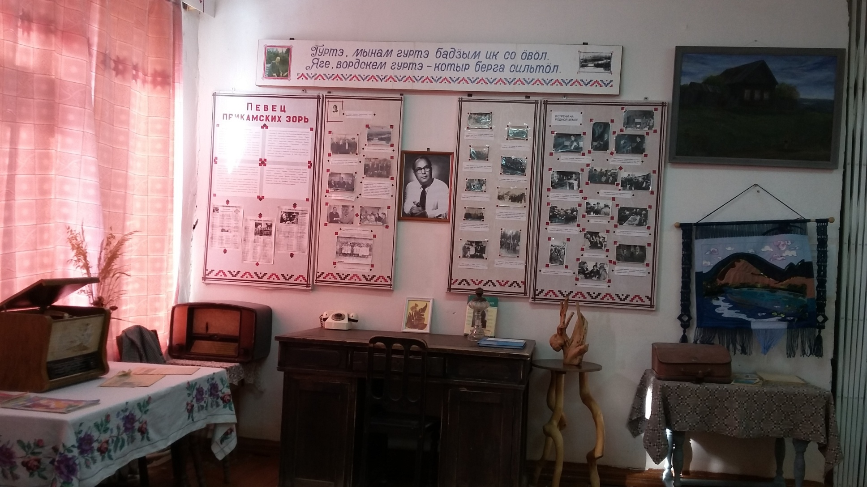
Выставка «Певец прикамских зорь»

Slide 14
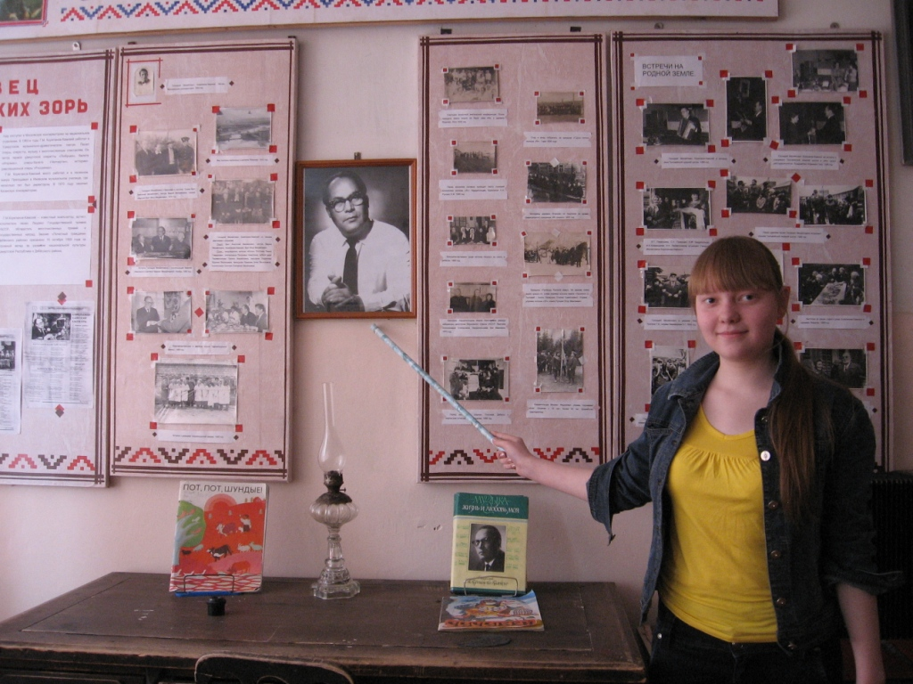
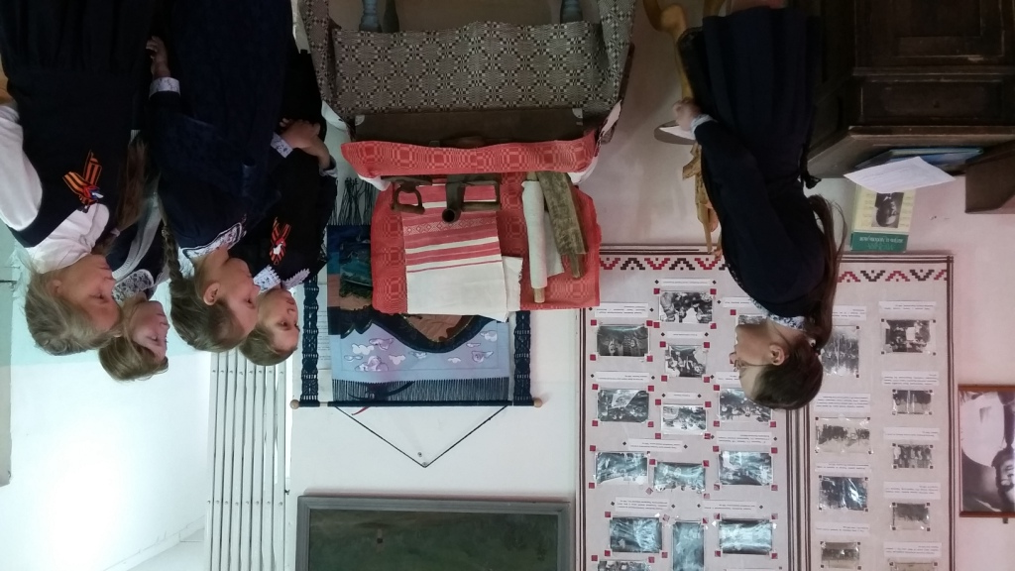
Юные экскурсоводы

Slide 15
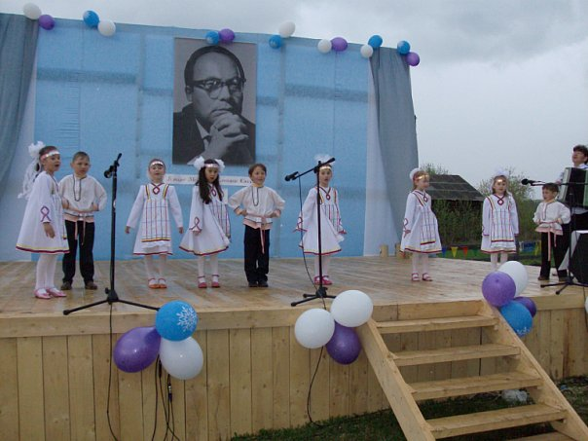
Четвёртый зональный Республиканский фестиваль детского творчества, посвящённый 80-летию Г.М. Корепанова-Камского. 2009 год.

Slide 16
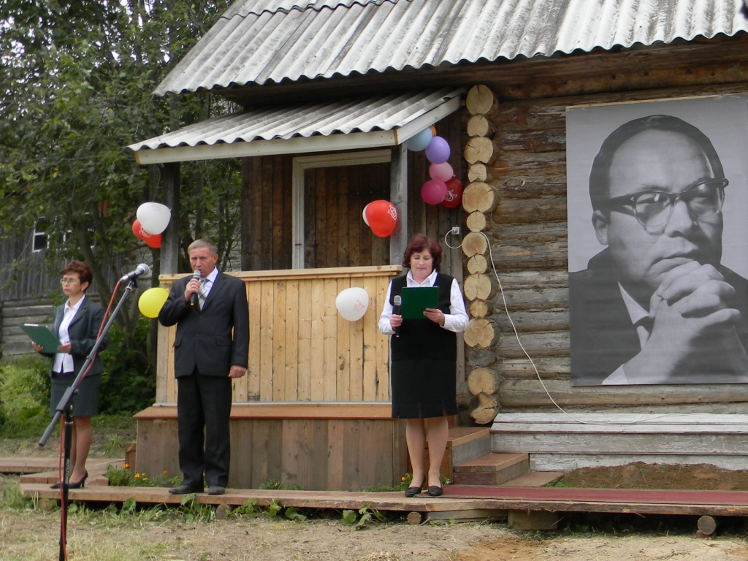
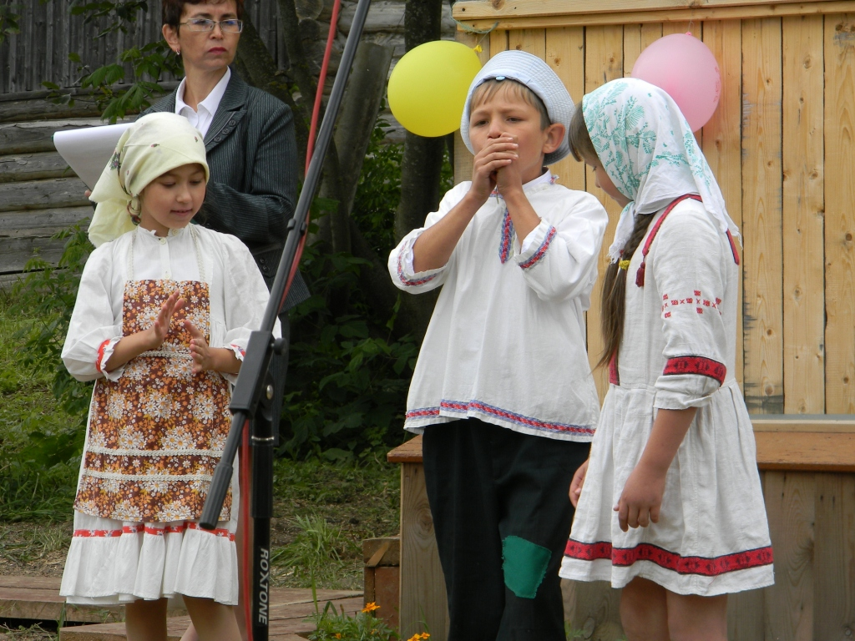
Открытие дома - музея
Г. М. Корепанова - Камского
2011г.

Slide 17
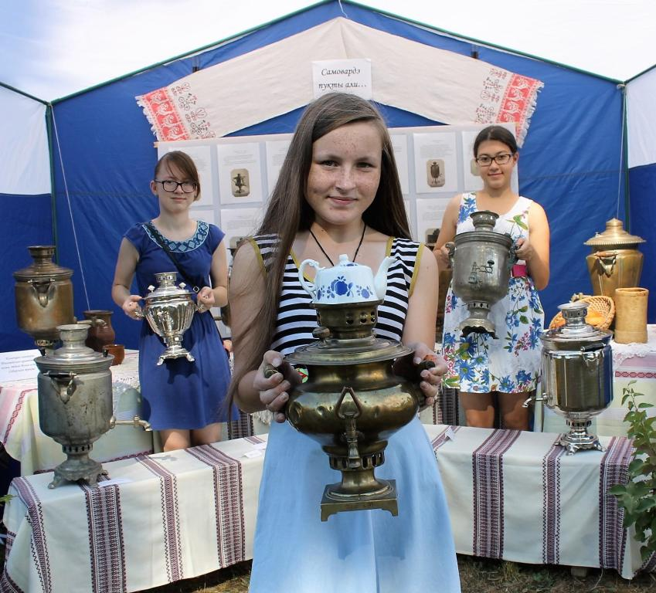
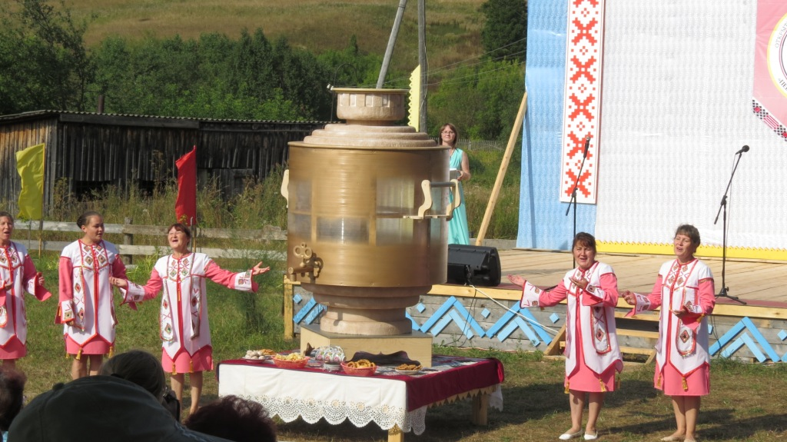
Открытый межрайонный фестиваль «Певец земли Удмуртской». 2016г.

Slide 18
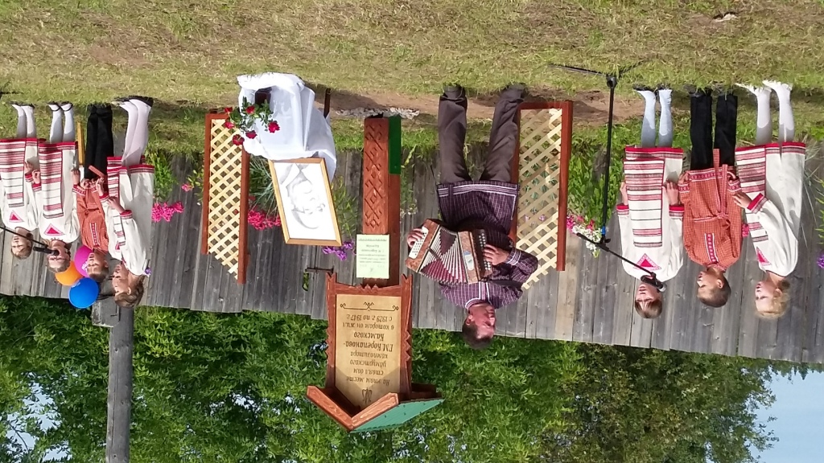
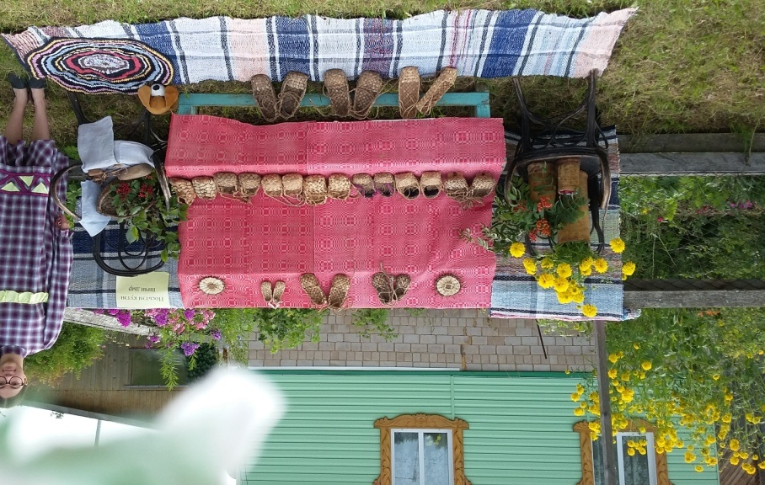
д. Ягвуково.
Открытие
мемориальной доски
2018г.

Slide 19
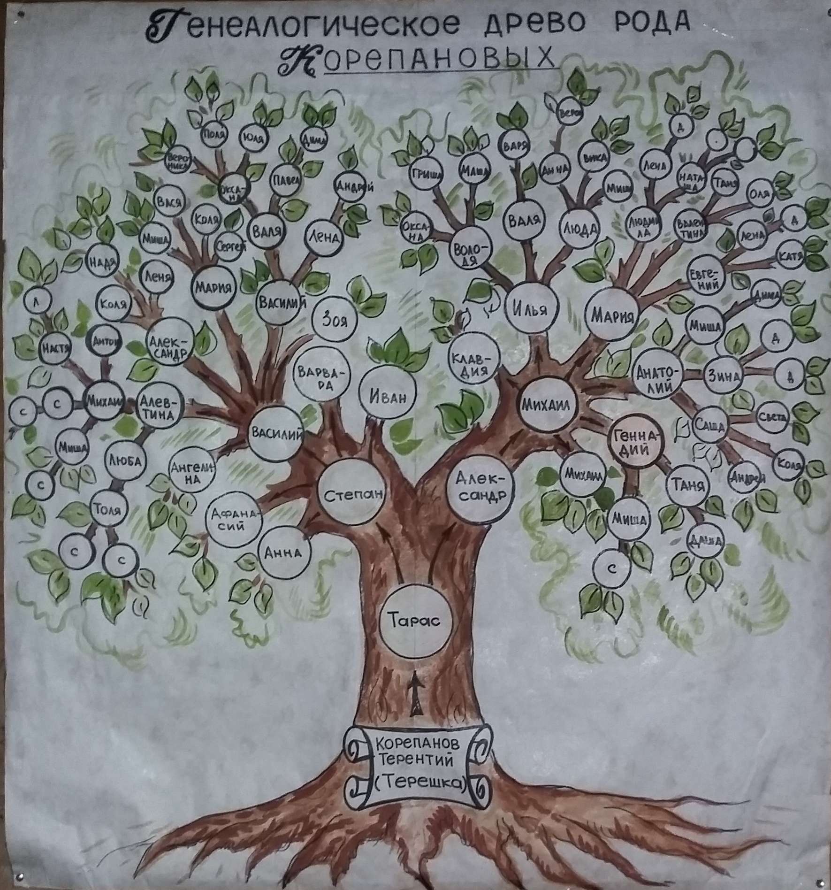

Slide 20
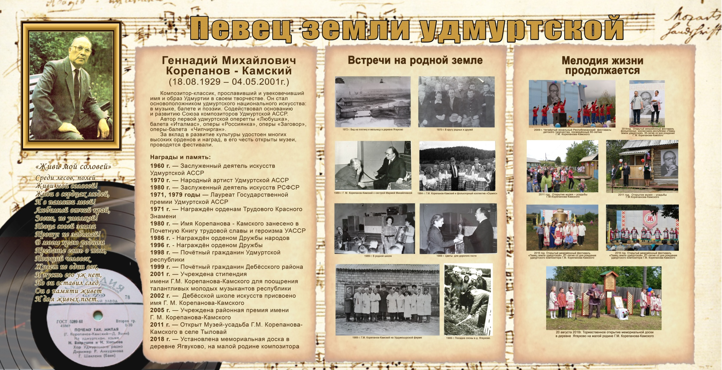

Slide 21
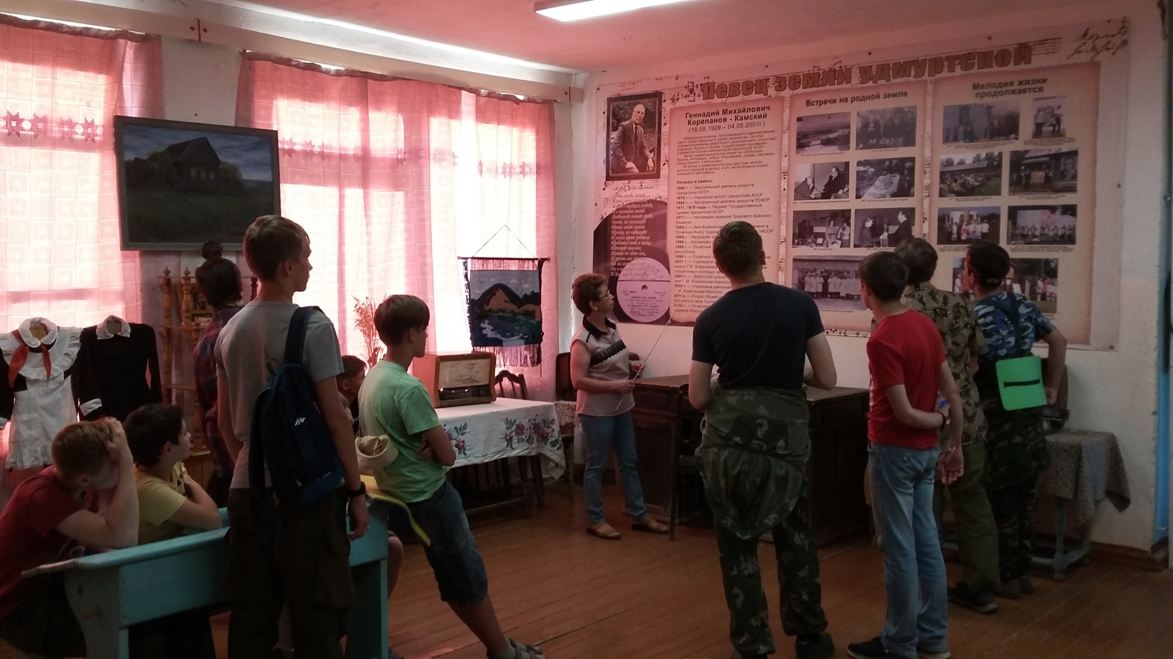
Ждем всех в гости

